Slide 1

Чат-бот по борьбе со стрессом у студентов
Опишите свое состояние сейчас одной цитатой
«Мир всё тот же, но кроме того, что ты винишь подошвы и сходишь с дистанции».
Из диалога первокурсников
Создатели: Ольга Пильтяй, Полина Курасова, Никита Дунаев, Дмитрий Гаврилов
Хабаровск 2023

Slide 2




ПРОБЛЕМА
Высокий темп жизни, резкая смена условий, огромный объёма информации, новое окружение
Студенты находятся в состоянии постоянного напряжения.
Сильный стресс у студентов мешает нормальной социализации и успеваемости обучающихся.

Slide 3




Задачи:
1)Анкетирование студентов с целью выявления уровня их стресса
2)Выяснение основных причин и последствий стресса
3)Создание универсального приложения-программы для снятия стресса

Slide 4
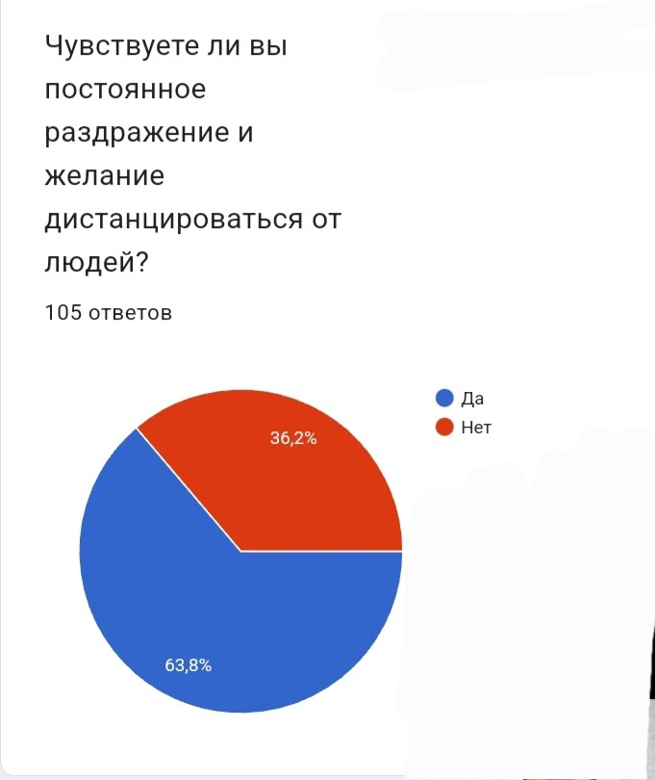
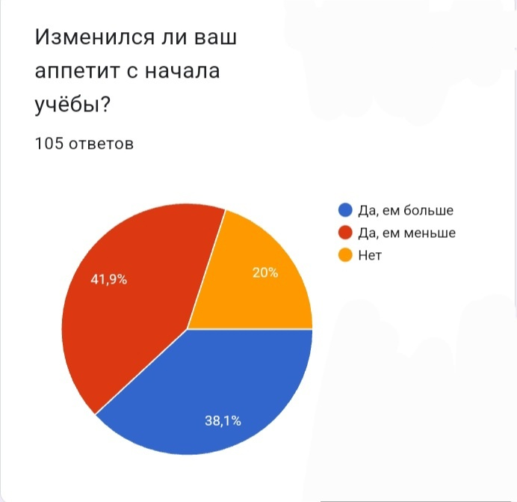
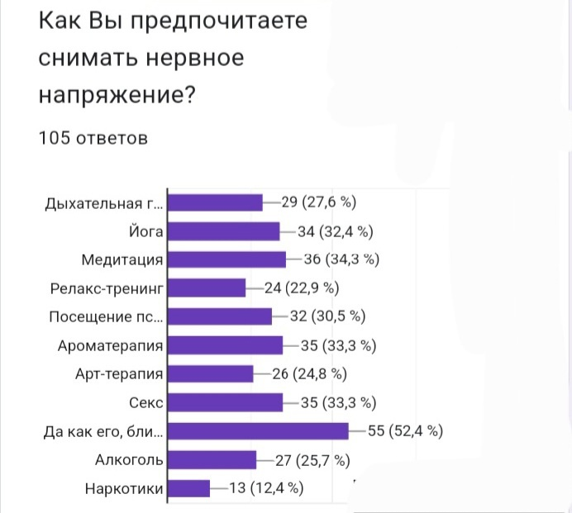
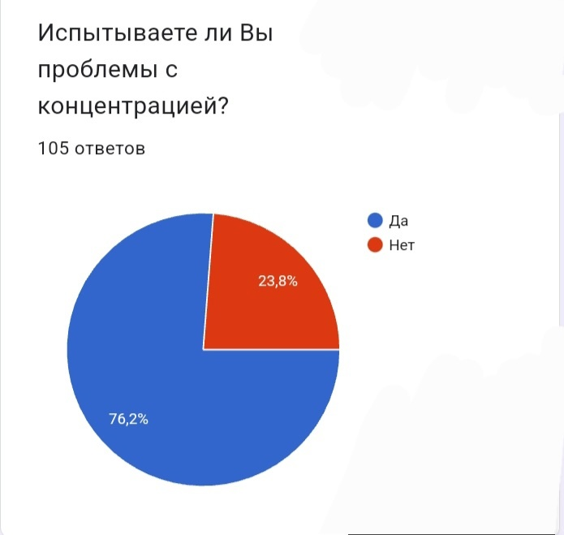
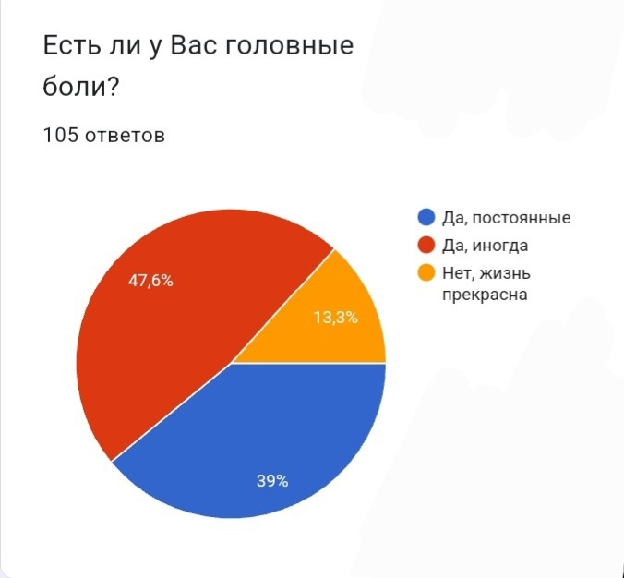
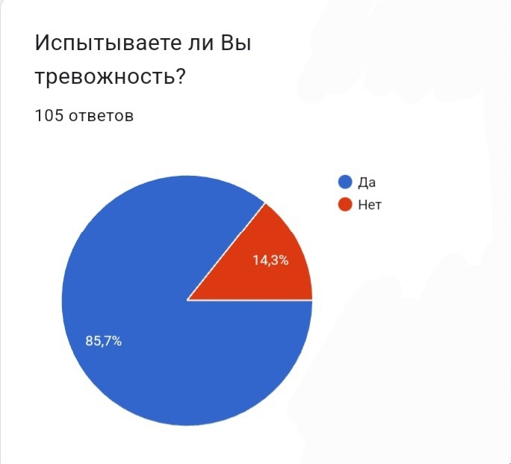
Исследование проблемы
В опросе приняли участие 105 студентов ДВГМУ, ТОГУ, ДВФУ, ДВГАФК

Slide 5

РЕШЕНИЕ
Чат-бот для снижения стресса
Улучшает психологическое и физическое состояние
Помогает студентам снижать стресс
Содержит комплекс мероприятий и тренингов по улучшению психологического состояния студентов, в дальнейшем – повышение их работоспособности, улучшение самочувствия, повышение продуктивности, оптимизации образовательного процесса

Slide 6

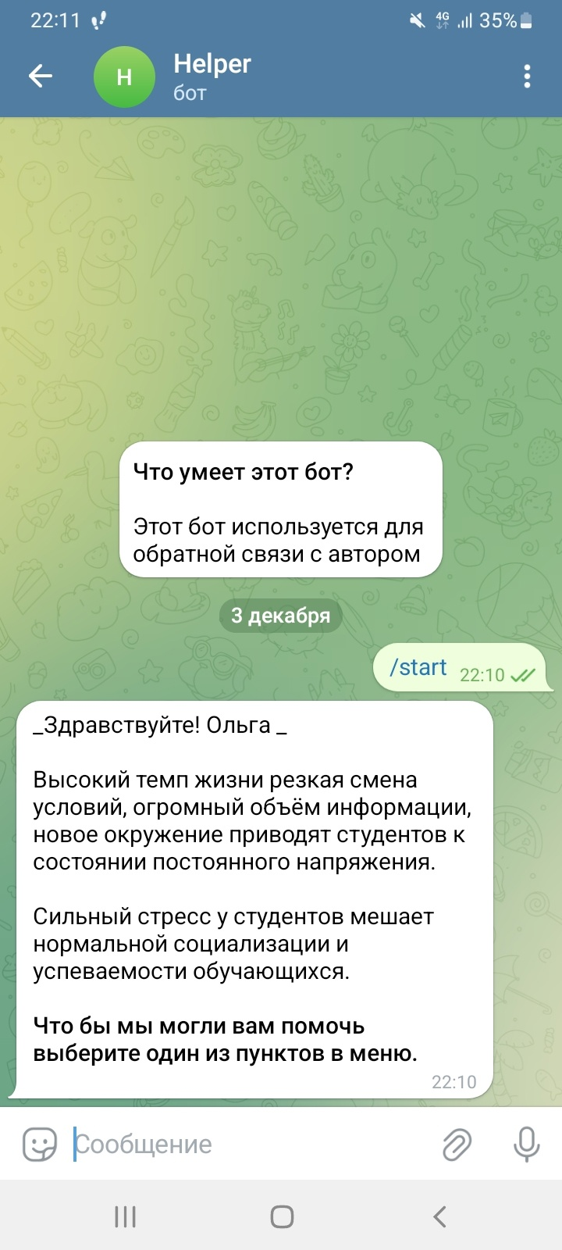
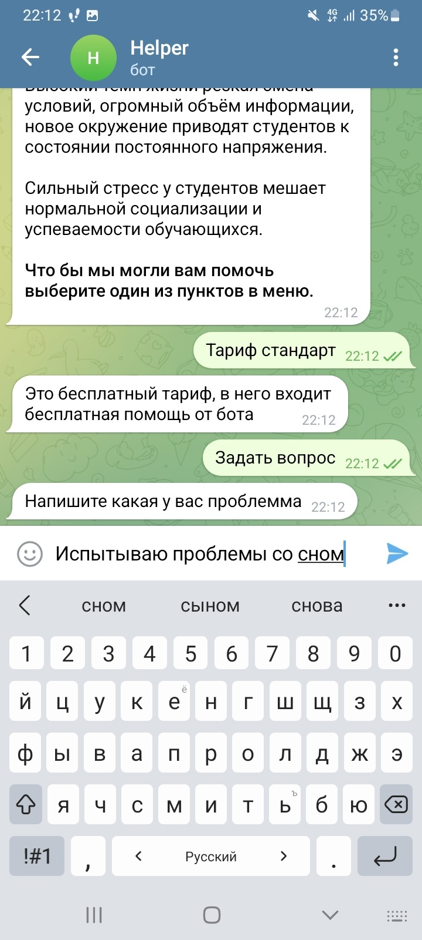
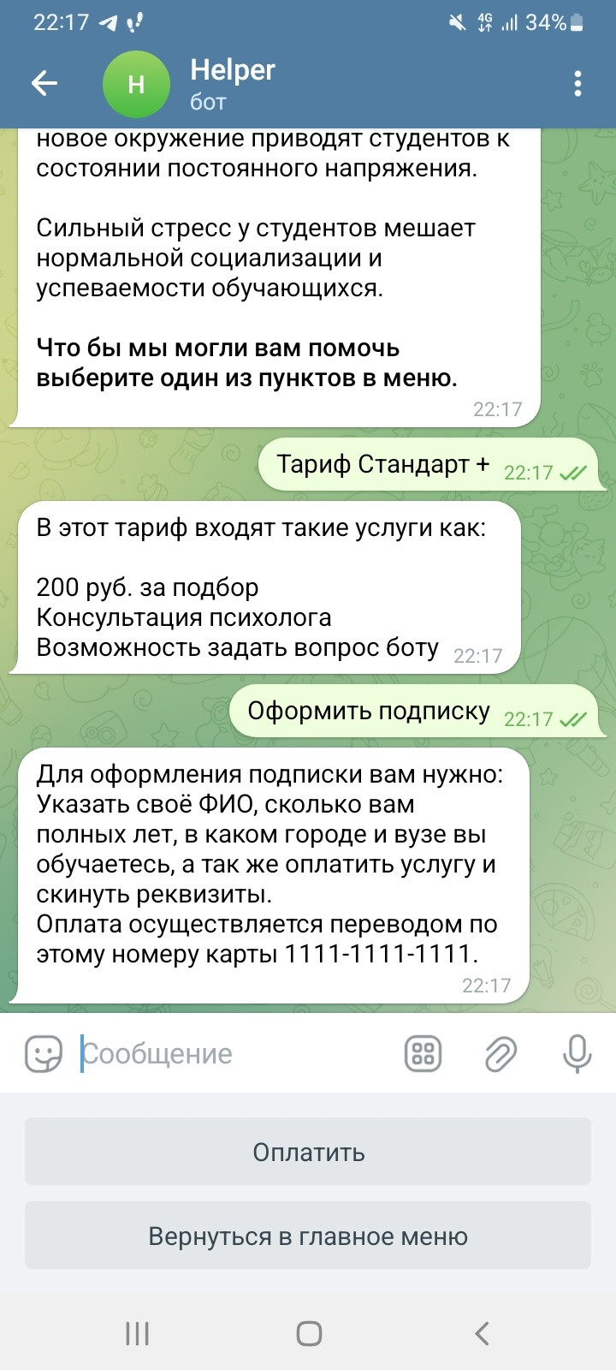
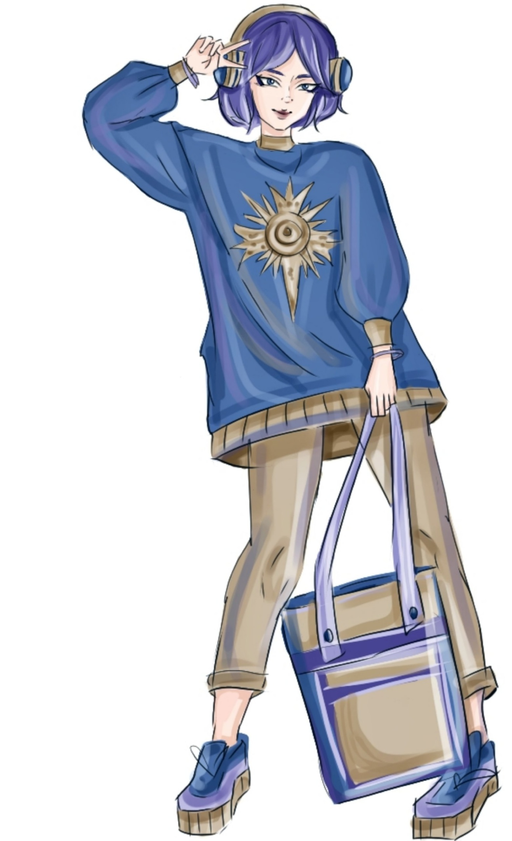
  Прототип чат-бота
Чат-бот «Варя»
Привет, меня зовут Варя! Я знаю, что ты устал, и хочу помочь
Кюар-код вставить
СКРИНШОТЫ

Slide 7





Целевая аудитория
Анализ конкурентов
Идеальный клиент
Студент Дальнего Востока
Учится на 1-2 курсах
Иногородний
Живет в общежитии
Заинтересован в учебе
Тратит много времени на занятия
 | Чат-бот «Варя» | «Спокойный бот» | «Слипи» | «Управление стрессом»
Ведение дневника
Дыхательные упражнения
Снятие психологической усталости и раздражения
Снятие физического напряжения

Slide 8
Оценка рынка
 |  | Количество пользователей | Предполагаемый доход
ТАМ | Общий объем целевого рынка | 178 000 | 150 руб.*178 000 26 700 000/мес
SAM | Доступный объем рынка | 57 000 | 8 550 000/мес
SOM | Реально достижимый объем рынка | 15 000 | 2 250 000/мес
150 рублей – стоимость месячной подписки в чат-боте

Slide 9
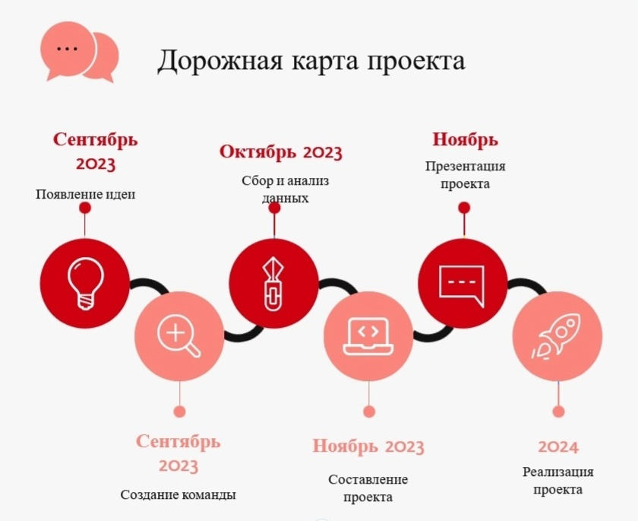
ДОРОЖНАЯ КАРТА ПРОЕКТА
2023

Slide 10

РЕЗУЛЬТАТ ПРОЕКТА
Комплекс мероприятий и тренингов по улучшению психологического состояния студентов, в следствии повышение их работоспособности, улучшение самочувствия студентов, повышение их продуктивности, оптимизация образовательного процесса

Slide 11
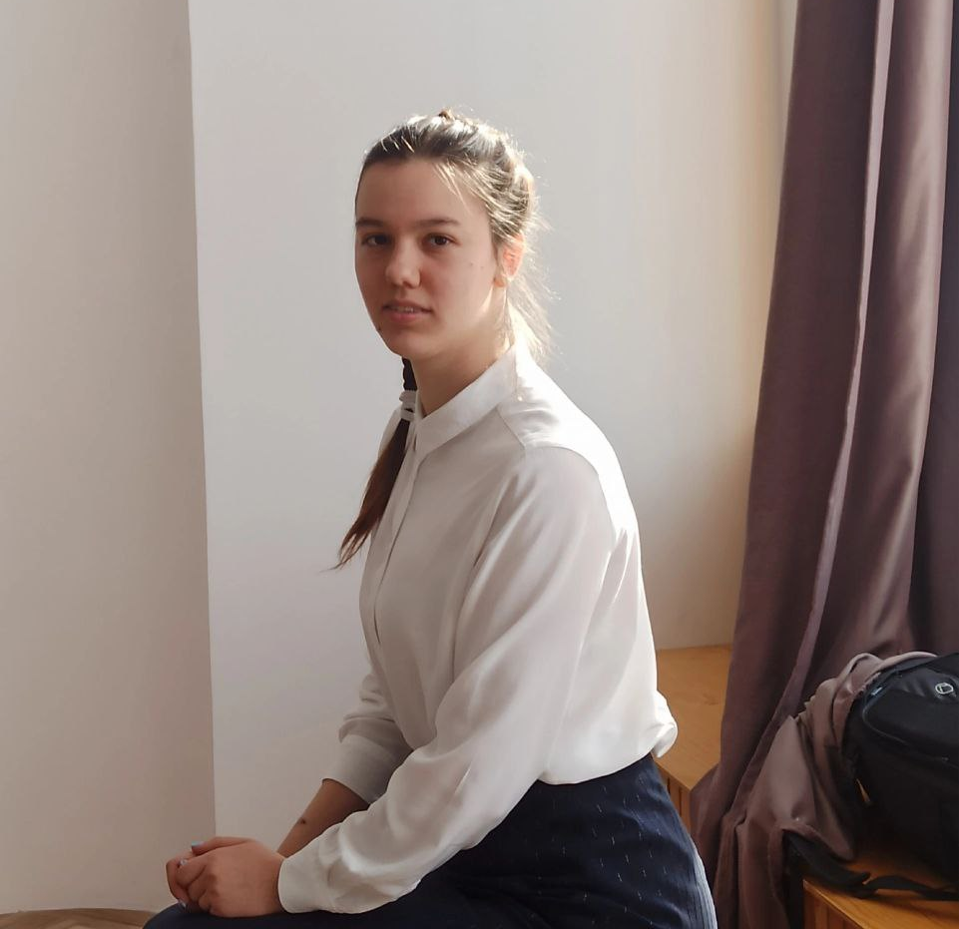
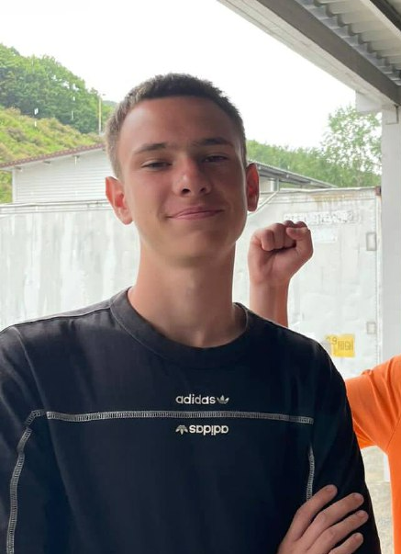
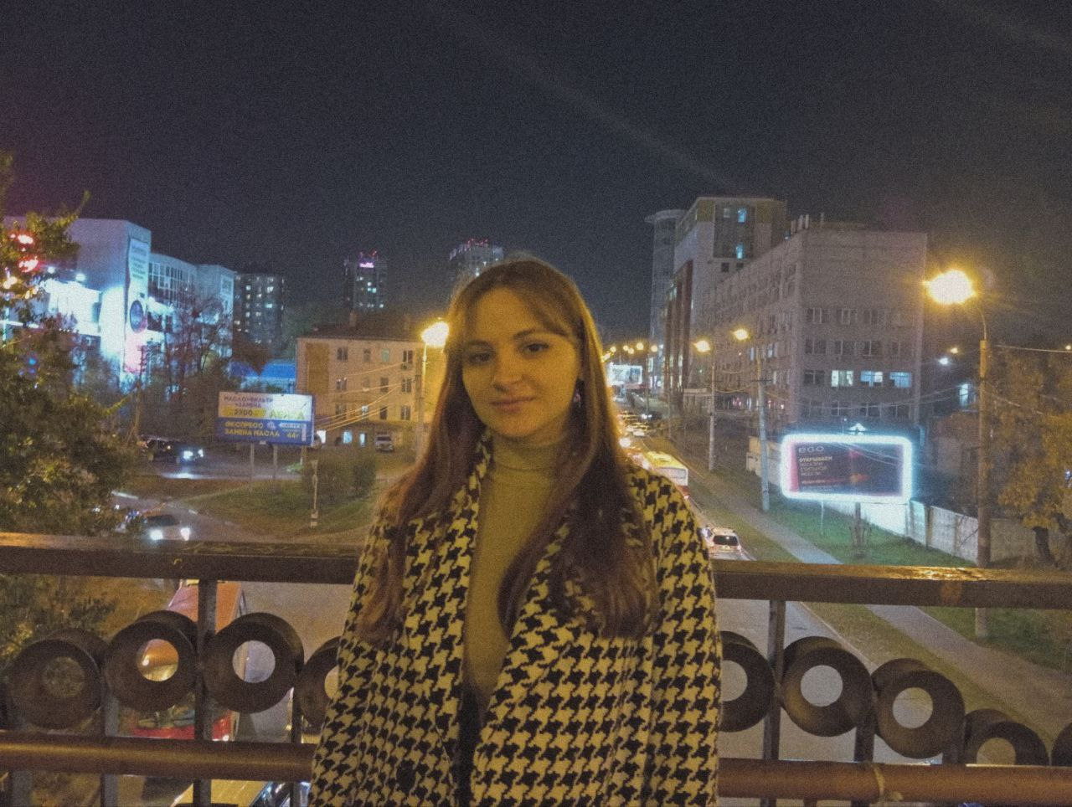
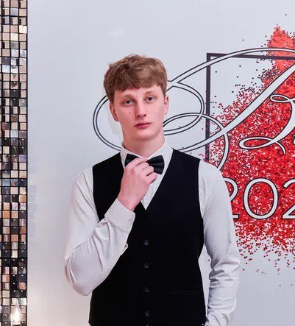
КОМАНДА ПРОЕКТА
Ольга Пильтяй
Лидер команды, редактор, аналитик, координатор
Студент 1 курса ИЛМК
Полина Курасова
Дизайнер, аналитик, редактор
Студент 1 курса ПИ ТОГУ
Никита Дунаев
Автор идеи, разработчик
Студент 1 курса ПИ ТОГУ
Дмитрий Гаврилов
Разработчик
Студент 1 курса ПИ ТОГУ

Slide 12
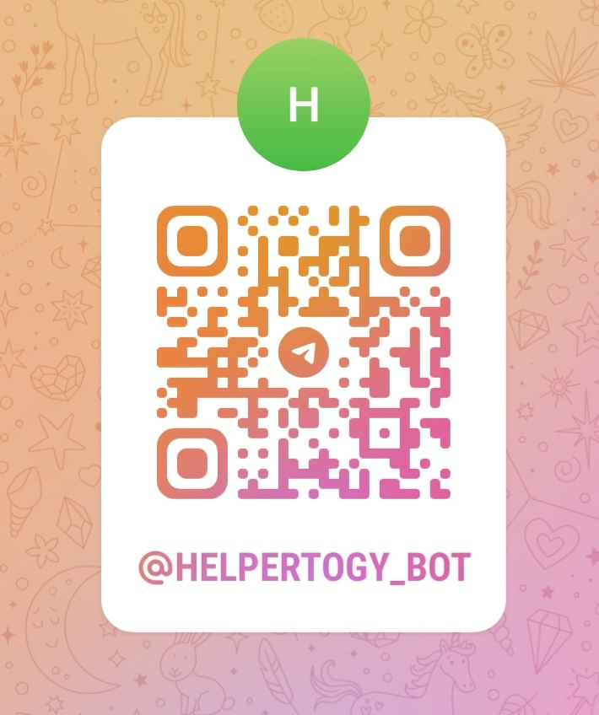
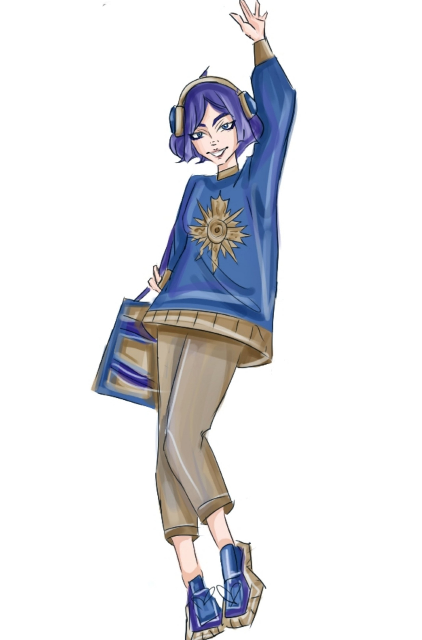
Чат-бот
  Попробовать чат-бот
Хэй, оценишь нашу работу? Женя, моя одногруппница, уже попробовала!

Slide 13
Спасибо за внимание!
Хабаровск 2023

